Slide 1
TEMA 5.2. Aprender a ver imágenes. Del lenguaje al mensaje visual. Consumo audiovisual. Diversidad cultural. Cultura visual de género.
T. 5.2: Consumo audiovisual.

Slide 2
CONSUMO,
LUEGO EXISTO.

Slide 3
TEMA 5.2. Aprender a ver imágenes. Del lenguaje al mensaje visual. Consumo audiovisual. Diversidad cultural. Cultura visual de género.
T. 5.2: Consumo audiovisual.
¿Alguna vez has pensado cuánto influye la publicidad en tu conducta como consumidor?

Slide 4
TEMA 5.2. Aprender a ver imágenes. Del lenguaje al mensaje visual. Consumo audiovisual. Diversidad cultural. Cultura visual de género.
¿Realmente crees que las cosas que compras o las marcas que consumes te definen como persona, te dan personalidad?

Slide 5
TEMA 5.2. Aprender a ver imágenes. Del lenguaje al mensaje visual. Consumo audiovisual. Diversidad cultural. Cultura visual de género.
¿Somos conscientes de la contaminación visual que genera el exceso de publicidad?

Slide 6
TEMA 5.2. Aprender a ver imágenes. Del lenguaje al mensaje visual. Consumo audiovisual. Diversidad cultural. Cultura visual de género.
Para el antropólogo García-Canclini el consumo es «el conjunto de procesos socioculturales en los que se realizan la apropiación y los usos de los productos». (Consumidores y ciudadanos. García Canclini, N. 1995, p. 53.)
El consumo, producto de la globalización, ha generado una nueva concepción de ciudadano, en tanto que la cantidad de bienes que una persona puede adquirir determinan el status social que ésta tenga y por ende el rol del ciudadano común.

Slide 7
TEMA 5.2. Aprender a ver imágenes. Del lenguaje al mensaje visual. Consumo audiovisual. Diversidad cultural. Cultura visual de género.
Consumo audiovisual =
Apropiación y uso de un producto visual = vender/ comprar= Comercio.
¿Qué función tiene un producto visual comercial?

Slide 8
TEMA 5.2. Aprender a ver imágenes. Del lenguaje al mensaje visual. Consumo audiovisual. Diversidad cultural. Cultura visual de género.
Su objetivo fundamental es lograr la COMPRA de un producto o servicio

Slide 9
TEMA 5.2. Aprender a ver imágenes. Del lenguaje al mensaje visual. Consumo audiovisual. Diversidad cultural. Cultura visual de género.
Cuadro comparativo entre productos visuales comerciales y artísticos.
Anunciante-intermediario/consumidor Artista
Multigrupal Individual
Efímera Permanente
Marca No aparece marca

Slide 10
TEMA 5.2. Aprender a ver imágenes. Del lenguaje al mensaje visual. Consumo audiovisual. Diversidad cultural. Cultura visual de género.
¿Quién construye los productos visuales comerciales?

Slide 11
TEMA 5.2. Aprender a ver imágenes. Del lenguaje al mensaje visual. Consumo audiovisual. Diversidad cultural. Cultura visual de género.
Publicistas (creativos y directores de arte para publicidad en exterior (prensa, mobiliario urbano, tv.) como en puntos de venta (escaparates…)
Fotógrafos de moda.
Diseñadores gráficos.

Slide 12
TEMA 5.2. Aprender a ver imágenes. Del lenguaje al mensaje visual. Consumo audiovisual. Diversidad cultural. Cultura visual de género.
Tipos de productos o servicios visuales comerciales
Dirigidos a la venta directa de productos de consumo.
- Publicidad exterior: identidad
corporativa, prensa, tv. Mob. Urbano..
- Publicidad en el punto de venta.
Dirigidos a la venta de productos o
servicios de entretenimiento

Slide 13
TEMA 5.2. Aprender a ver imágenes. Del lenguaje al mensaje visual. Consumo audiovisual. Diversidad cultural. Cultura visual de género.
Productos visuales comerciales dirigidos a la venta directa de productos o servicios de consumo.
P. exterior/ P. en punto de venta.

Slide 14
TEMA 5.2. Aprender a ver imágenes. Del lenguaje al mensaje visual. Consumo audiovisual. Diversidad cultural. Cultura visual de género.
Publicidad exterior
T. 5.2: Consumo audiovisual.

Slide 15
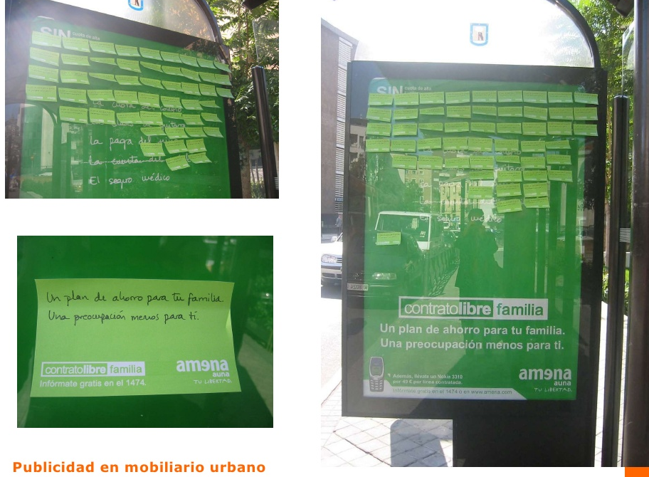
TEMA 5.2. Aprender a ver imágenes. Del lenguaje al mensaje visual. Consumo audiovisual. Diversidad cultural. Cultura visual de género.
Publicidad exterior
T. 5.2: Consumo audiovisual.

Slide 16
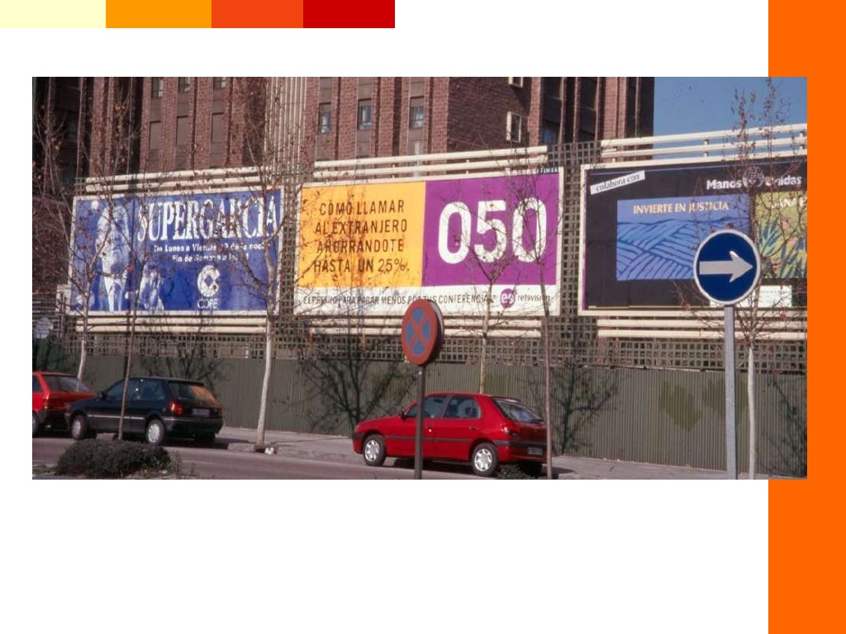
TEMA 5.2. Aprender a ver imágenes. Del lenguaje al mensaje visual. Consumo audiovisual. Diversidad cultural. Cultura visual de género.
Publicidad exterior
T. 5.2: Consumo audiovisual.

Slide 17
TEMA 5.2. Aprender a ver imágenes. Del lenguaje al mensaje visual. Consumo audiovisual. Diversidad cultural. Cultura visual de género.
Publicidad exterior
T. 5.2: Consumo audiovisual.

Slide 18
TEMA 5.2. Aprender a ver imágenes. Del lenguaje al mensaje visual. Consumo audiovisual. Diversidad cultural. Cultura visual de género.
Publicidad exterior
T. 5.2: Consumo audiovisual.

Slide 19
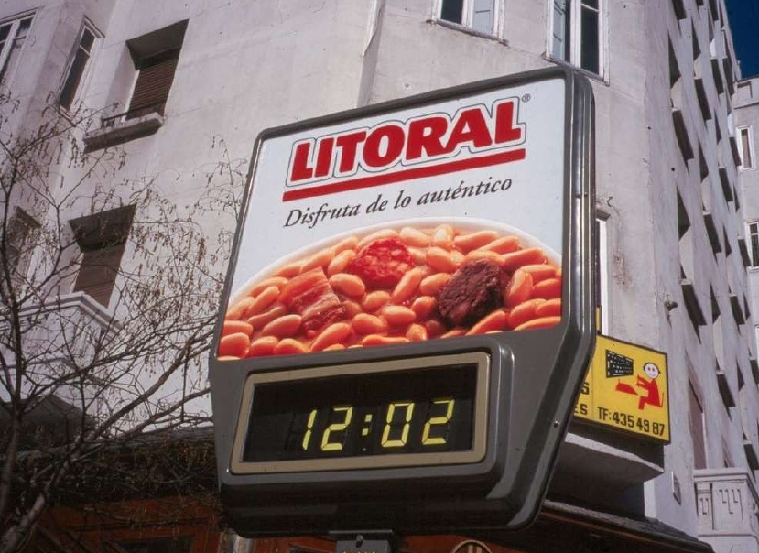
TEMA 5.2. Aprender a ver imágenes. Del lenguaje al mensaje visual. Consumo audiovisual. Diversidad cultural. Cultura visual de género.
Publicidad exterior
T. 5.2: Consumo audiovisual.

Slide 20
TEMA 5.2. Aprender a ver imágenes. Del lenguaje al mensaje visual. Consumo audiovisual. Diversidad cultural. Cultura visual de género.
Publicidad exterior
T. 5.2: Consumo audiovisual.

Slide 21
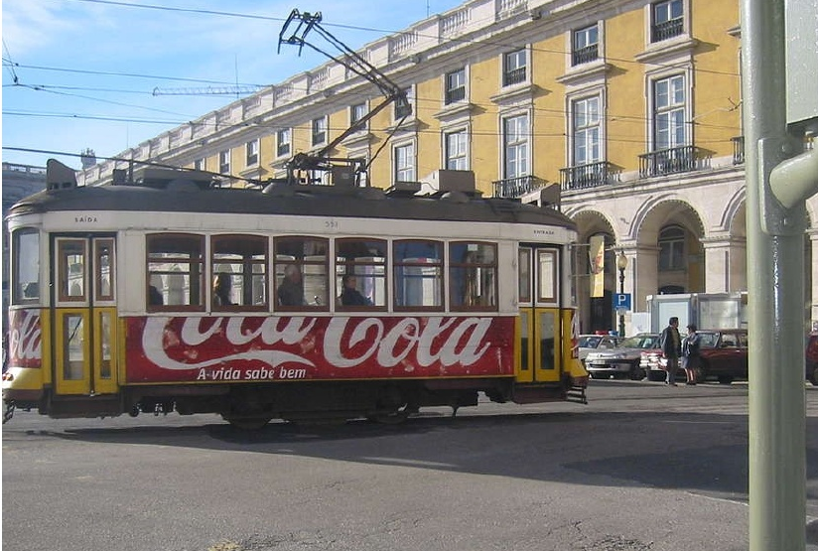
TEMA 5.2. Aprender a ver imágenes. Del lenguaje al mensaje visual. Consumo audiovisual. Diversidad cultural. Cultura visual de género.
Publicidad exterior
T. 5.2: Consumo audiovisual.

Slide 22
TEMA 5.2. Aprender a ver imágenes. Del lenguaje al mensaje visual. Consumo audiovisual. Diversidad cultural. Cultura visual de género.
Publicidad exterior/p. venta./
T. 5.2: Consumo audiovisual.

Slide 23
TEMA 5.2. Aprender a ver imágenes. Del lenguaje al mensaje visual. Consumo audiovisual. Diversidad cultural. Cultura visual de género.
Publicidad en el punto de venta
El consumidor se encuentra en situación de compra.

Slide 24
TEMA 5.2. Aprender a ver imágenes. Del lenguaje al mensaje visual. Consumo audiovisual. Diversidad cultural. Cultura visual de género.
Publicidad en el punto de venta

Slide 25
TEMA 5.2. Aprender a ver imágenes. Del lenguaje al mensaje visual. Consumo audiovisual. Diversidad cultural. Cultura visual de género.
Publicidad en el punto de venta

Slide 26
TEMA 5.2. Aprender a ver imágenes. Del lenguaje al mensaje visual. Consumo audiovisual. Diversidad cultural. Cultura visual de género.
Publicidad en el punto de venta

Slide 27
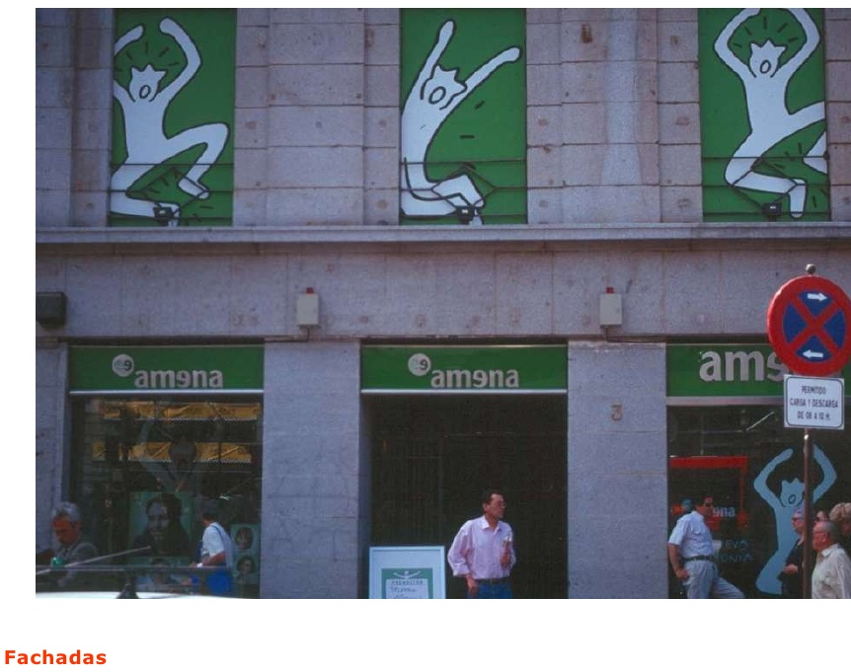
TEMA 5.2. Aprender a ver imágenes. Del lenguaje al mensaje visual. Consumo audiovisual. Diversidad cultural. Cultura visual de género.
Publicidad en el punto de venta

Slide 28
TEMA 5.2. Aprender a ver imágenes. Del lenguaje al mensaje visual. Consumo audiovisual. Diversidad cultural. Cultura visual de género.
Publicidad en el punto de venta

Slide 29
TEMA 5.2. Aprender a ver imágenes. Del lenguaje al mensaje visual. Consumo audiovisual. Diversidad cultural. Cultura visual de género.
Publicidad en el punto de venta

Slide 30
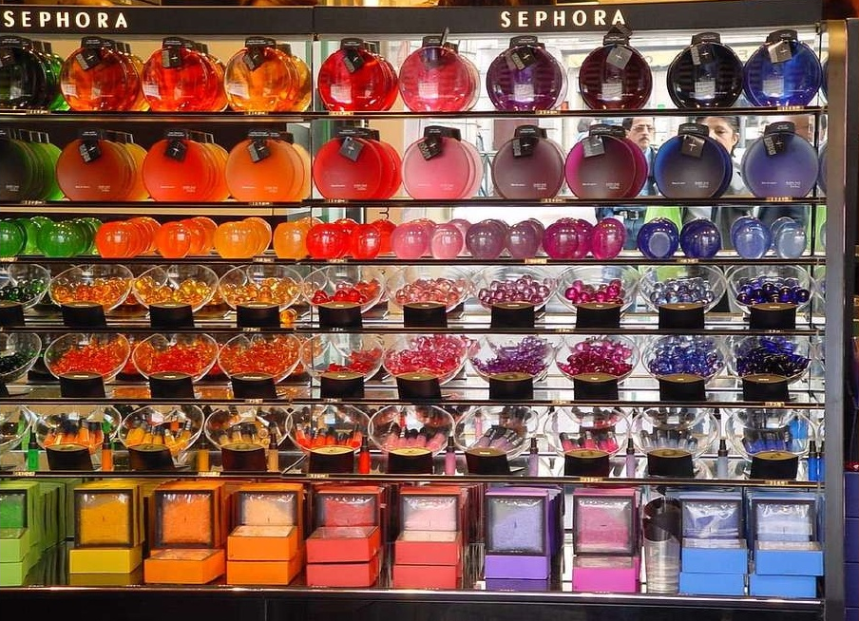
TEMA 5.2. Aprender a ver imágenes. Del lenguaje al mensaje visual. Consumo audiovisual. Diversidad cultural. Cultura visual de género.
Publicidad en el punto de venta

Slide 31
TEMA 5.2. Aprender a ver imágenes. Del lenguaje al mensaje visual. Consumo audiovisual. Diversidad cultural. Cultura visual de género.
Publicidad en el punto de venta

Slide 32
TEMA 5.2. Aprender a ver imágenes. Del lenguaje al mensaje visual. Consumo audiovisual. Diversidad cultural. Cultura visual de género.
2. Dirigidos a la venta de productos o
servicios de entretenimiento.
Juguetes
Juegos/videojuegos
T. 5.2: Consumo audiovisual.

Slide 33
TEMA 5.2. Aprender a ver imágenes. Del lenguaje al mensaje visual. Consumo audiovisual. Diversidad cultural. Cultura visual de género.
2. Dirigidos a la venta de productos o servicios de entretenimiento. Juguetes
NPD Group: consultora que analiza el consumo de juguetes: https://www.npdgroup.es/wps/portal/npd/es/home/
MATTEL: mayor multinacional de juguetes del mundo. (EEUU)
LEGO: (Dinamarca)
Mm
T. 5.2: Consumo audiovisual.

Slide 34
TEMA 5.2. Aprender a ver imágenes. Del lenguaje al mensaje visual. Consumo audiovisual. Diversidad cultural. Cultura visual de género.
2. Dirigidos a la venta de productos o servicios de entretenimiento. Juguetes
2011: Monster High acapara el 8% de la cuota de mercado español.
Mm
T. 5.2: Consumo audiovisual.

Slide 35
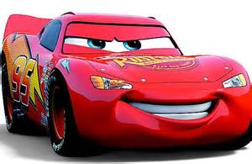
TEMA 5.2. Aprender a ver imágenes. Del lenguaje al mensaje visual. Consumo audiovisual. Diversidad cultural. Cultura visual de género.
2. Dirigidos a la venta de productos o servicios de entretenimiento. Juguetes
2011:Cars: 4% del mercado español.
Mm
T. 5.2: Consumo audiovisual.

Slide 36
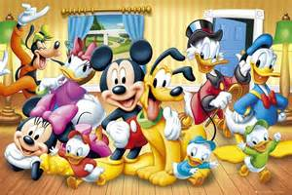
TEMA 5.2. Aprender a ver imágenes. Del lenguaje al mensaje visual. Consumo audiovisual. Diversidad cultural. Cultura visual de género.
2. Dirigidos a la venta de productos o servicios de entretenimiento. Juguetes
2012: Clásicos como Mickey & Frieds tiene desde este año mas del 1,5% de cuota.
2012 Mm
T. 5.2: Consumo audiovisual.

Slide 37
TEMA 5.2. Aprender a ver imágenes. Del lenguaje al mensaje visual. Consumo audiovisual. Diversidad cultural. Cultura visual de género.
2. Dirigidos a la venta de productos o servicios de entretenimiento. Juguetes
2012: Clásicos como Pocoyo con 0,2 %,(Serie de animación española creada por David Cantolla, Colman López, Luis Gallego y Guillermo García Carsi. Está producida por Zinkia Entertainment y distribuida por ITV, Bandai (Master Toy desde noviembre de 2004) trabajó conjuntamente con Zinkia desde el inicio de la producción, lo que permitió durante la fase de guion, incluir observaciones para potenciar la licencia de juguetes. En España, desde que se pusiesen a la venta los juguetes de Pocoyó durante las Navidades de 2006, Pocoyó registró en apenas 6 meses tres roturas de stock ).
2012 Mm
T. 5.2: Consumo audiovisual.

Slide 38
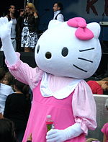
TEMA 5.2. Aprender a ver imágenes. Del lenguaje al mensaje visual. Consumo audiovisual. Diversidad cultural. Cultura visual de género.
2. Dirigidos a la venta de productos o servicios de entretenimiento. Juguetes
2012: Clásicos como Hello Kitty (es un personaje ficticio producido por la compañía japonesa Sanrio y que ha sido por mucho tiempo la más popular de esta compañía. Fue diseñada por Yuko Shimizu y el primer producto, un monedero de vinilo, se lanzó en Japón en 1974 y en los Estados Unidos en 1976.2 3 Tras el primer diseño realizado por Shimizu, Yuko Yamaguchi se convirtió en la diseñadora oficial de Hello Kitty y lleva más de veinte años diseñando todo tipo de productos, accesorios y complementos de Hello Kitty.) tiene cuotas entre el 0,2 % y el 0,4 % .
2012 Mm
T. 5.2: Consumo audiovisual.

Slide 39
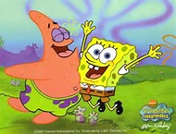
TEMA 5.2. Aprender a ver imágenes. Del lenguaje al mensaje visual. Consumo audiovisual. Diversidad cultural. Cultura visual de género.
2. Dirigidos a la venta de productos o servicios de entretenimiento. Juguetes
2012: Clásicos como Bob Esponja tiene cuotas del 0,4 % . Bob Esponja es una serie de televisión de dibujos animados estadounidense. Actualmente es una de las series Nicktoons más vistas de Nickelodeon. En 2007 fue calificada por la revista TIME como uno de los programas de televisión más grandes de la historia. A pesar de que su canal original es Nickelodeon, Bob Esponja se transmite actualmente en canales de todo el mundo. Fue creado por el artista, animador y biólogo marino, Stephen Hillenburg, y es producida por su compañía, United Plankton Pictures, Inc.
2012 Mm
T. 5.2: Consumo audiovisual.

Slide 40
TEMA 5.2. Aprender a ver imágenes. Del lenguaje al mensaje visual. Consumo audiovisual. Diversidad cultural. Cultura visual de género.
2. Dirigidos a la venta de productos o servicios de entretenimiento. Juguetes
2012: Clásicos como los Lunnis arrasaron y prácticamente han desaparecido. (Los Lunnis es un programa de marionetas producido por TVE y emitido por La 2 desde el 15 de septiembre de 2003 y Clan desde 2010 tras el cambio de programación de La 2. También se emitía los fines de semana en La 1 hasta 2011.).
2012 Mm
T. 5.2: Consumo audiovisual.

Slide 41
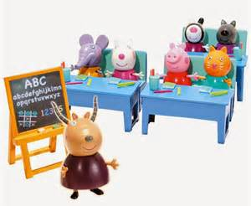
TEMA 5.2. Aprender a ver imágenes. Del lenguaje al mensaje visual. Consumo audiovisual. Diversidad cultural. Cultura visual de género.
2. Dirigidos a la venta de productos o servicios de entretenimiento. Juguetes
2013: Peppa Pig tiene un 2,6 % de mercado. (serie infantil de dibujos animados creada por Neville Astley y Mark Baker, creadores también de otras series como El pequeño reino de Ben y Holly. Esta serie fue estrenada el 31 de mayo de 2004 en el canal británico Channel 5.)
2012 Mm
T. 5.2: Consumo audiovisual.

Slide 42
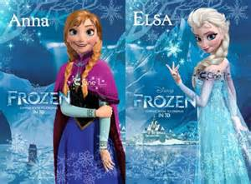
TEMA 5.2. Aprender a ver imágenes. Del lenguaje al mensaje visual. Consumo audiovisual. Diversidad cultural. Cultura visual de género.
2. Dirigidos a la venta de productos o servicios de entretenimiento. Juguetes
2014: Frozen, las princesas del mundo helado acapararon el 2,7 % del mercado. (1.000 millones de €/año).
(un solo juguete facturó 2,2 millones).
2012 Mm
T. 5.2: Consumo audiovisual.

Slide 43
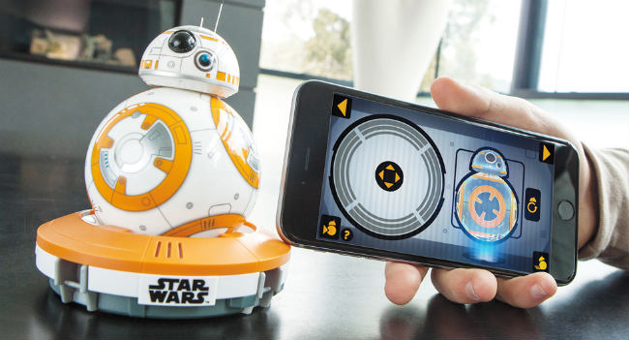
TEMA 5.2. Aprender a ver imágenes. Del lenguaje al mensaje visual. Consumo audiovisual. Diversidad cultural. Cultura visual de género.
2. Dirigidos a la venta de productos o servicios de entretenimiento. Juguetes, juegos y videojuegos.
2015: el 18 de diciembre: 7º episodio de la guerra de las galaxias. La mayor campaña mundial de juguetes y entretenimiento. Lucasfilm es adquirida por Disney en 2012 por 3.124 millones de €. El 4 de septiembre se inició la venta de productos, Amazon en España colocó en un minuto casi 5.000 unidades del nuevo androide (234€)
Mm
T. 5.2: Consumo audiovisual.

Slide 44
TEMA 5.2. Aprender a ver imágenes. Del lenguaje al mensaje visual. Consumo audiovisual. Diversidad cultural. Cultura visual de género.
En España, según la Asociación Española de Fabricantes de juguetes, unas cien empresas facturan unos 1.200 millones de € (40% por exportaciones).

Slide 45
TEMA 5.2. Aprender a ver imágenes. Del lenguaje al mensaje visual. Consumo audiovisual. Diversidad cultural. Cultura visual de género.

Slide 46
El consumismo se entiende como la adquisición o compra desaforada

Slide 47
TEMA 5.2. Aprender a ver imágenes. Del lenguaje al mensaje visual. Consumo audiovisual. Diversidad cultural. Cultura visual de género.
¿ Son necesarias las normas para regular el mercado?
¿Es necesaria la educación del comprador-consumidor?
¿Es aprendizaje acerca de los medios?
¿Es aprendizaje por medio de los medios?
¿Es aprendizaje con los medios?.

Slide 48
TEMA 5.2. Aprender a ver imágenes. Del lenguaje al mensaje visual. Consumo audiovisual. Diversidad cultural. Cultura visual de género.
Dato: El consejero delegado de Volkswagen ha dimitido al saberse que su empresa ha cometido un fraude.
Dato: han condenado al expresidente de una empresa de cacahuetes a 28 años por distribuir productos contaminados que causaron la muerte a 9 personas y 700 enfermos.
Dato: Turing Pharmaceuticals compra medicamentos existentes y les sube el precio, el último pasó de 13,50 dólares por pastilla a 750.
Plantea una regulación sensata.
Paul Krugman, nobel de Economía en 2008. EL PAíS, 27.09.2015.

Slide 49
TEMA 5.2. Aprender a ver imágenes. Del lenguaje al mensaje visual. Consumo audiovisual. Diversidad cultural. Cultura visual de género.
Glosario
Medios de comunicación: Comunican indirectamente.
Ofrecen versiones de la realidad.
Medios: Tv, cine, vídeo, radio, fotografía, publicidad, periódicos, revistas, músicas, juegos de ordenador, internet.
Textos mediáticos: programas, filmes, imágenes, lugares de la red, libros, etc

Slide 50
TEMA 5.2. Aprender a ver imágenes. Del lenguaje al mensaje visual. Consumo audiovisual. Diversidad cultural. Cultura visual de género.
La Educación mediática implica leer y escribir los medios y esto supone la
Comprensión crítica y la Participación activa.

Slide 51
TEMA 5.2. Aprender a ver imágenes. Del lenguaje al mensaje visual. Consumo audiovisual. Diversidad cultural. Cultura visual de género.
¿ Por qué educar en medios?
Los niños pasan más tiempo viendo la televisión, con el ordenador y el móvil que en la escuela o en otra ocupación. (Livingstone y Bovill 2001).
Importancia económica.
Principal recurso de expresión cultural.
Principal fuente de influencia socializadora.
Genera actitudes o formas de conducta a veces indeseables.

Slide 52
TEMA 5.2. Aprender a ver imágenes. Del lenguaje al mensaje visual. Consumo audiovisual. Diversidad cultural. Cultura visual de género.
Evolución
1933 Discriminación contra la manipulación comercial de los medios ante la cultura superior (arte y literatura).
1950-60 Estudios culturales y artes populares. (Estudios culturales británicos)
1970-80 Análisis sistemáticos de la economía y las ideologías ocultas de los medios para que los niños sean consumidores racionales y críticos con sentido proteccionista..

Slide 53
TEMA 5.2. Aprender a ver imágenes. Del lenguaje al mensaje visual. Consumo audiovisual. Diversidad cultural. Cultura visual de género.
Estado actual
Los niños como audiencia son autónomos y críticos.
Mas que censurar se debe asesorar al consumidor
No es proteger sino preparar.
Bases: desarrollar la comprensión de la cultura mediática y la participación de los jóvenes en dicha cultura.(Bazalgette)
Tener en cuenta el conocimiento y la experiencia de los estudiantes acerca de los medios, lo que ya conocen.

Slide 54
TEMA 5.2. Aprender a ver imágenes. Del lenguaje al mensaje visual. Consumo audiovisual. Diversidad cultural. Cultura visual de género.
Conceptos clave en la práctica para la comprensión e interpretación de significados : Tratan de organizar las propias ideas acerca de cualquier actividad sobre educación mediática, tanto de análisis (estudio de la publicidad o de las noticias), como creativas (por ejemplo hacer audiovisuales).
PRODUCCIÓN
LENGUAJE.
REPRESENTACIÓN.
AUDIENCIA.

Slide 55
TEMA 5.2. Aprender a ver imágenes. Del lenguaje al mensaje visual. Consumo audiovisual. Diversidad cultural. Cultura visual de género.
Consumo Mensaje AV.
PRODUCCIÓN
LENGUAJE. Descripción. Análisis.
REPRESENTACIÓN. Análisis – Interpretación.
AUDIENCIA. Interpretación - Crítica.

Slide 56
TEMA 5.2. Aprender a ver imágenes. Del lenguaje al mensaje visual. Consumo audiovisual. Diversidad cultural. Cultura visual de género.
PRODUCCIÓN
Los textos mediáticos son elaborados conscientemente. (interés económico, identidad cultural, etc.)
¿Qué tecnologías se usan?, quien elabora los textos?, ¿Quién es el dueño/s?, Quien controla la producción y distribución?, ¿a quien se escucha en los medios y a quien se excluye y porqué?
*BBC, Gran Hermano, Prisa…

Slide 57
TEMA 5.2. Aprender a ver imágenes. Del lenguaje al mensaje visual. Consumo audiovisual. Diversidad cultural. Cultura visual de género.
LENGUAJE.
Hablado, escrito, imágenes, movimiento, sonido, ruidos, ..
Prestar atención a :
Los significados (usos de las formas del lenguaje para comunicar)
Las convenciones (lo acepta la audiencia).
Los códigos (reglas gramaticales sí/no).
Los géneros (noticias, películas)
Las combinaciones (imágenes, sonidos, palabras.)
Las tecnologías (cómo afectan a los significados).

Slide 58
TEMA 5.2. Aprender a ver imágenes. Del lenguaje al mensaje visual. Consumo audiovisual. Diversidad cultural. Cultura visual de género.
REPRESENTACIÓN.
Los medios ofrecen una visión-versión del mundo.
Representan la realidad sesgada y ob-subjetiva.
Estudiar las re-presentaciones mediáticas significa atender a:
El realismo.
La veracidad. ¿cómo tratan de ser veraces?
Las presencias-ausencias. ¿Dentro-fuera?.
Los sesgos y la objetividad. Visiones y valores.
Los estereotipos. ¿cómo representan los diferentes grupos.
Las interpretaciones e influencias.

Slide 59
TEMA 5.2. Aprender a ver imágenes. Del lenguaje al mensaje visual. Consumo audiovisual. Diversidad cultural. Cultura visual de género.
AUDIENCIAS.
La audiencia masiva es muy sofisticada, no todo se vende.
Estudiar las audiencias mediáticas significa atender a:
Fijación de objetivos. ¿cómo apelan?,
Tratamiento. ¿qué suposiciones se hacen?
Distribución. ¿Cómo llegan a las audiencias?.
Usos. ¿Cómo se usan los medios ?. Hábitos y pautas.
Interpretación. ¿qué sentidos les dan?.
Disfrute. ¿ qué gusta o disgusta?
Diferencias sociales. ¿sexo, clase social, edad, etnia..?

Slide 60
TEMA 5.2. Aprender a ver imágenes. Del lenguaje al mensaje visual. Consumo audiovisual. Diversidad cultural. Cultura visual de género.
Práctica 2 T 5 Grupo: Realizar un anuncio de contracultura tomando como base el anuncio analizado anteriormente y considerando las estrategias de consumo audiovisual. (Producción, Lenguaje, Representación y Audiencia.).
Práctica 3 T 5 Individual:
Estudio de casos:
Series o películas de dibujos animados, chat, correo electrónico, videojuegos, juegos, juguetes, Internet, etc.

Slide 61
Estudio de casos: :chat, correo electrónico, videojuegos, Internet, etc.
Internet

Slide 62
Producción
Las tecnologías usadas para generar y difundir información en la red.
La importancia de las influencias comerciales, la publicidad, la promoción y el liderazgo.
El uso de internet por parte de individuos o grupos de presión para persuadir
Las relaciones entre Internet y otros medios. (Tv, juegos, )

Slide 63
Representación
Como pretenden las páginas de Internet “decir la verdad” y establecer la verdad
Como pueden los lectores emitir juicios sobre la fiabilidad, la parcialidad y la exactitud, por ejemplo, comparando páginas.
Aspectos de la experiencia y o puntos de vista.

Slide 64
Lenguaje
¿Puedes continuar con el análisis?, inténtalo..

Slide 65
AUDIENCIAS

